Slide 1

3º Encontro para a Vida
“O que você tem feito pela sua pele?”
Dra. Luciana Arantes
Dermatologista
20 – junho – 2020

Slide 2
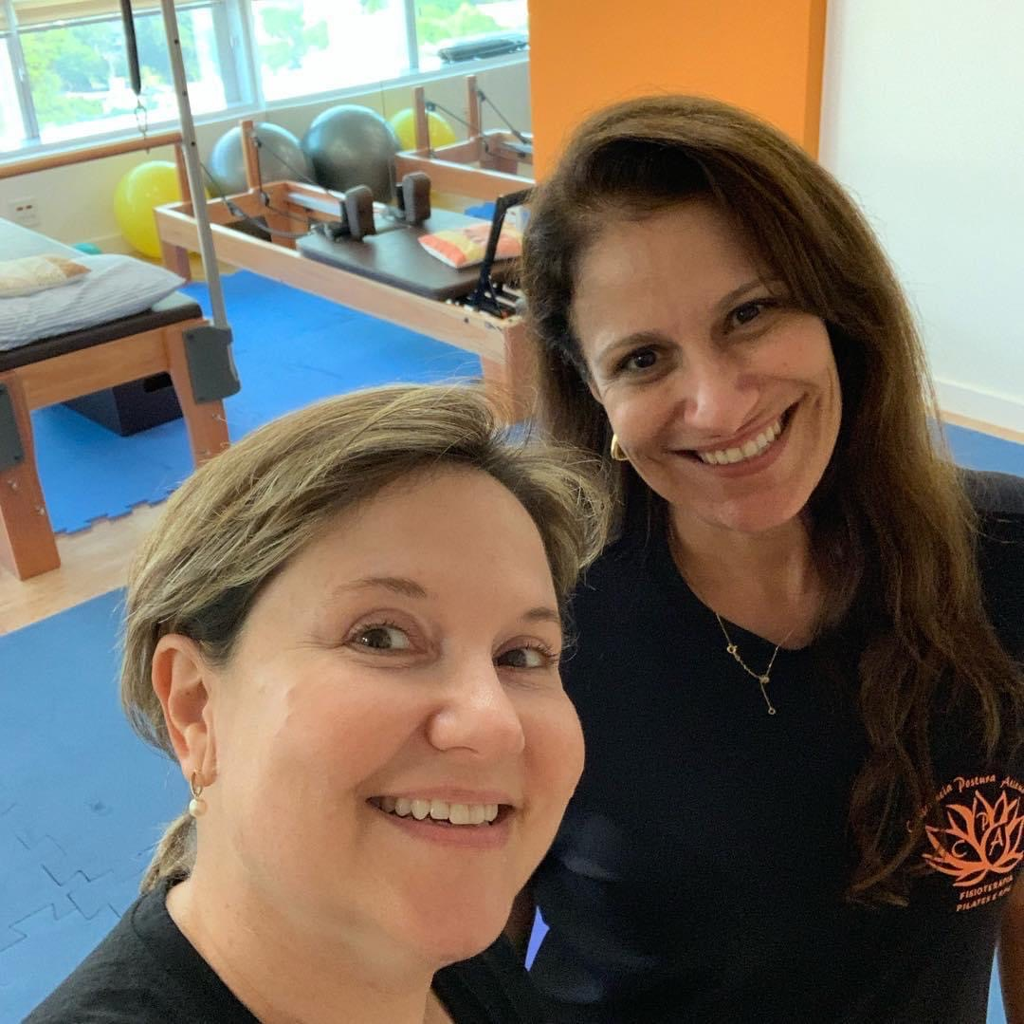

Slide 3
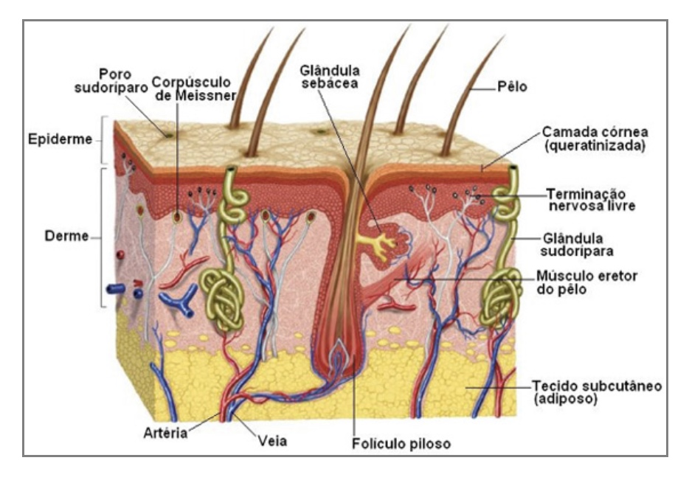
Pele
Maior órgão do corpo humano
Espessura – varia de 1,5 a 4,0 mm
Estrutura dividida em epiderme, derme e hipoderme
Processo de renovação celular – de 20 a 30 dias

Slide 4
Funções da pele
Barreira física – estrato córneo
Proteção contra radiação ultra violeta (RUV)
Controle da temperatura corporal
Impermeabilização e lubrificação da superfície
Papel imunológico
Papel social
Notes:
HIPODERME – VASOS SG – SUDORESE - TREMORES

Slide 5
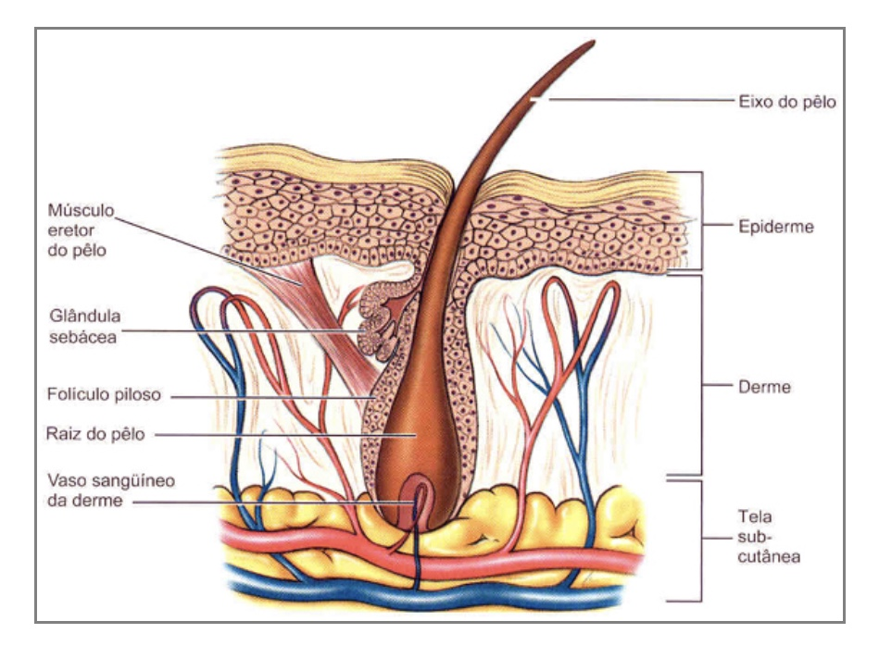
Renovação celular – 20 a 30 dias

Slide 6
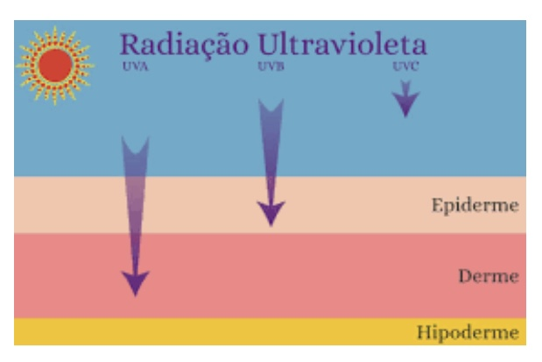

Slide 7
Radiação ultra violeta (ruv)
UVA:
Responsável pelo bronzeamento imediato
Penetra mais profundamente na pele
Fotoenvelhecimento
Câncer de pele
Obs : insulfilm – barra somente UVA

Slide 8
Radiação ultra violeta (ruv)
UVB:
Responsável pela vermelhidão da pele e queimaduras solares
Síntese de vitamina D
Fotoenvelhecimento
Carcinogênese
Mais intensa entre 10 e 16 horas

Slide 9
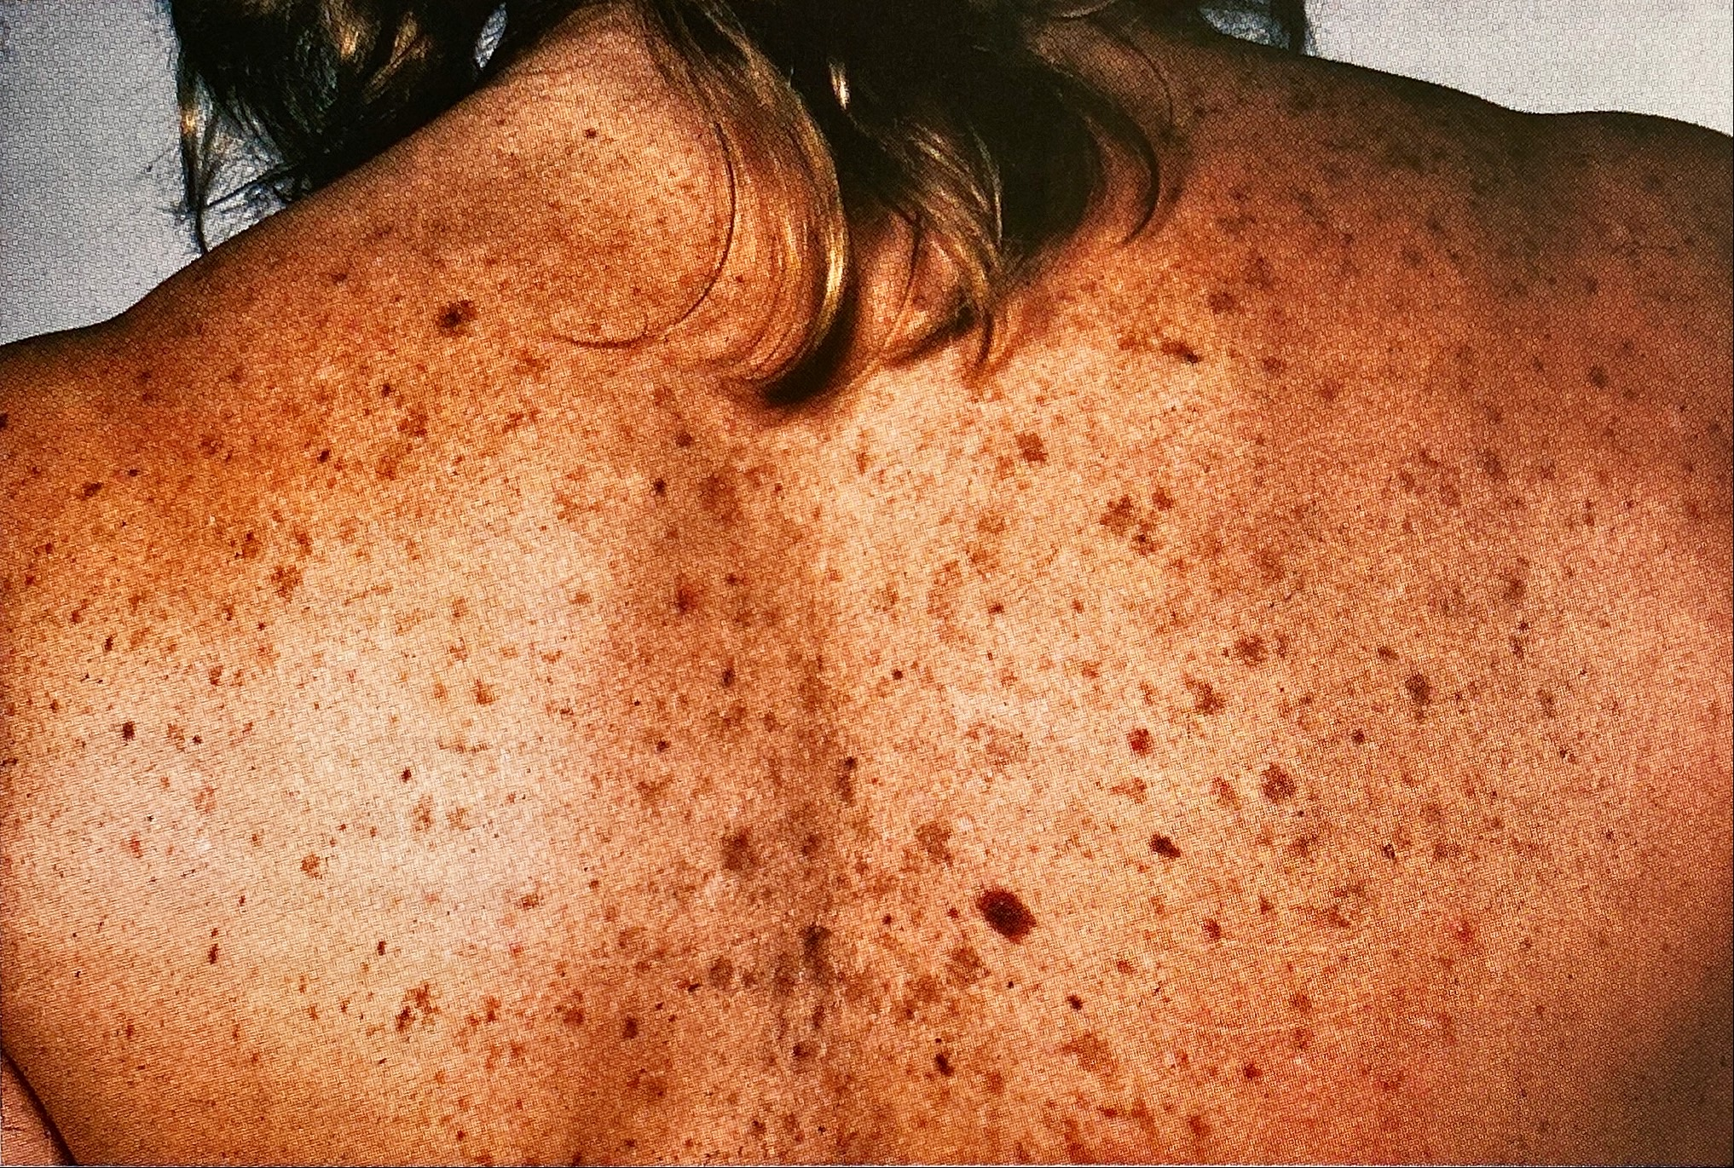
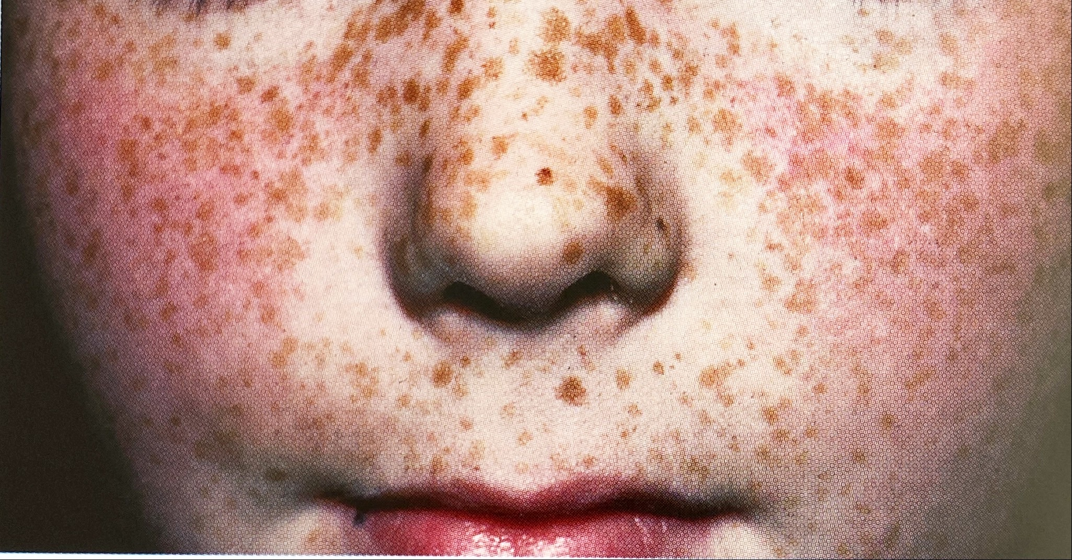
Dano solar

Slide 10
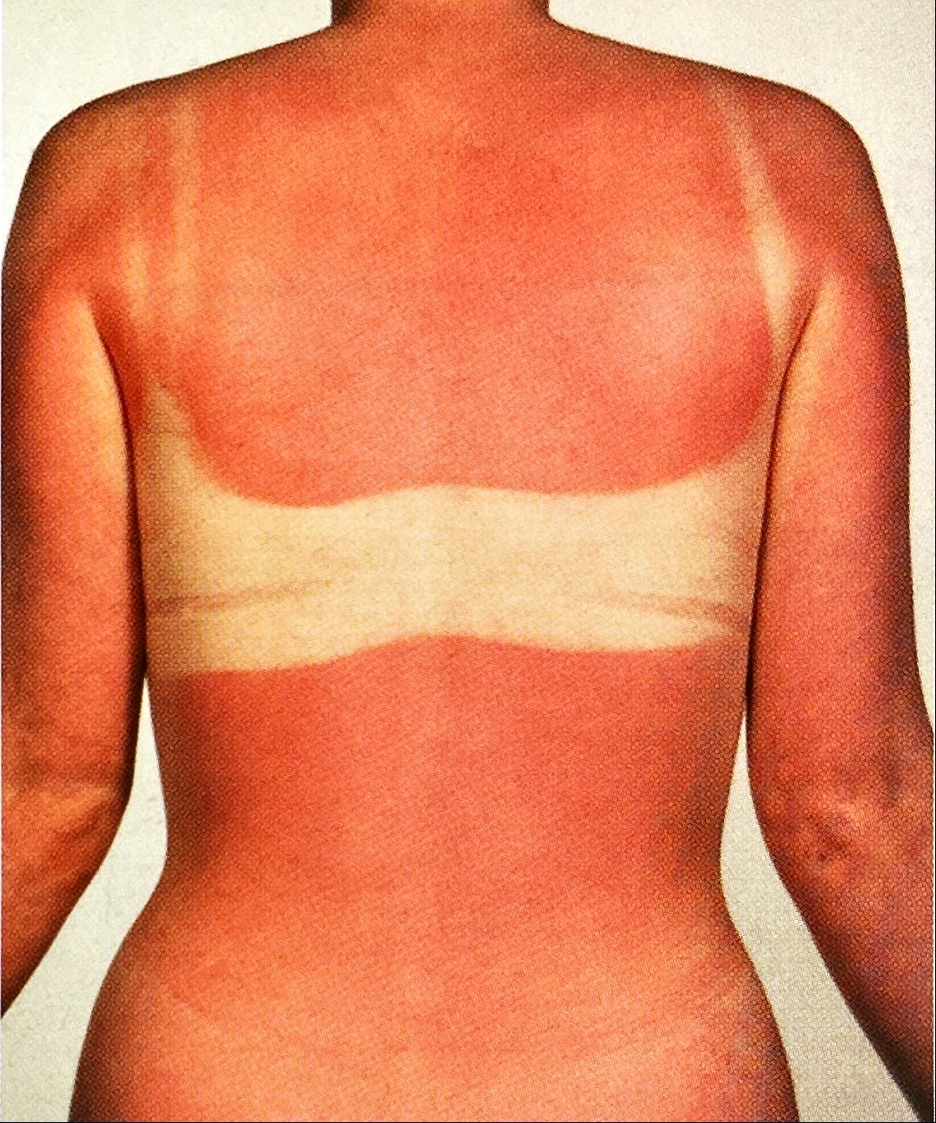
Queimadura solar

Slide 11
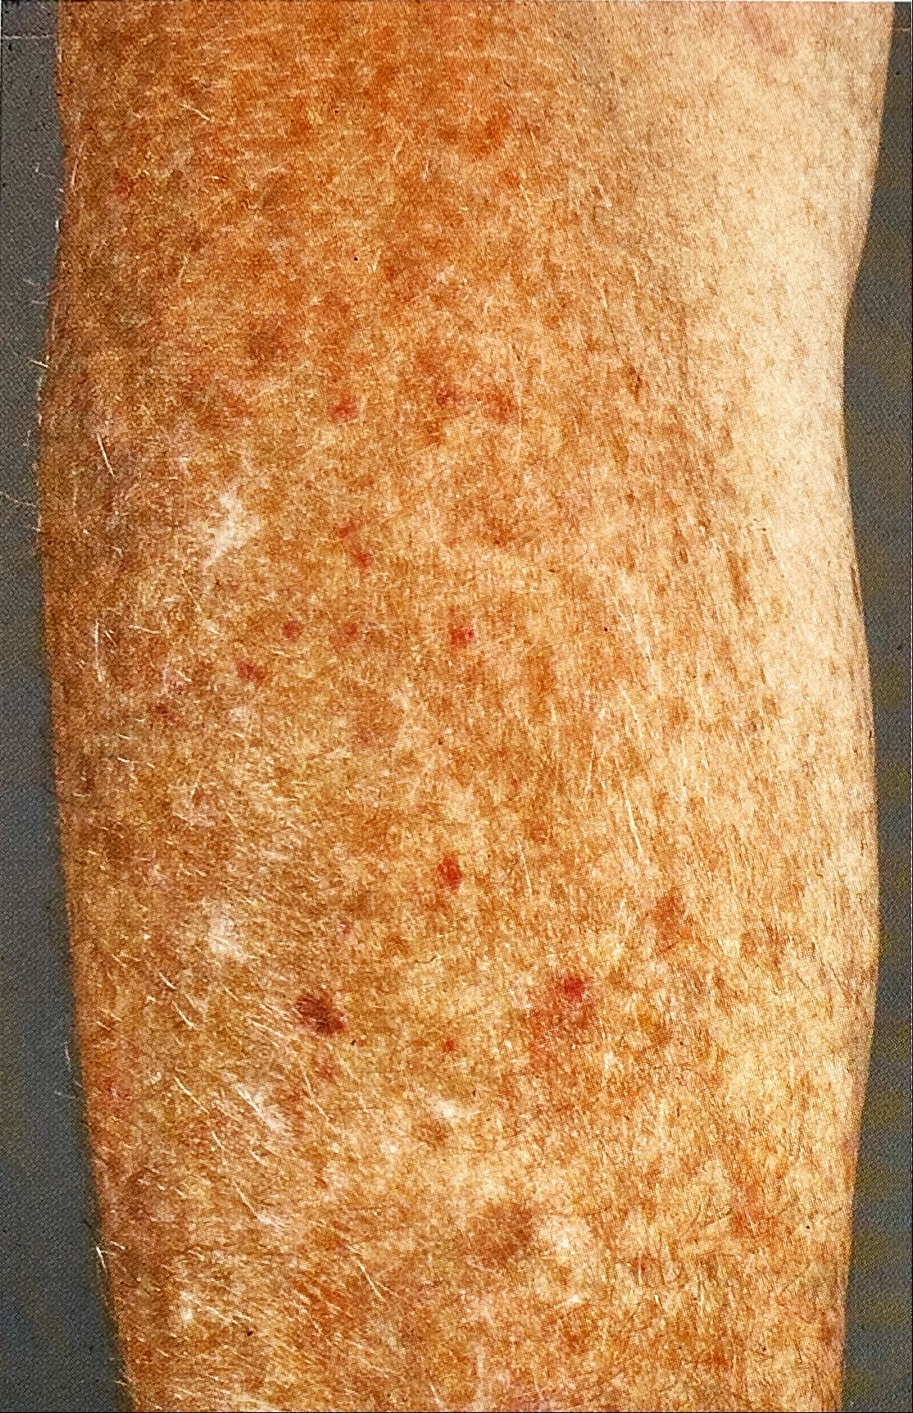
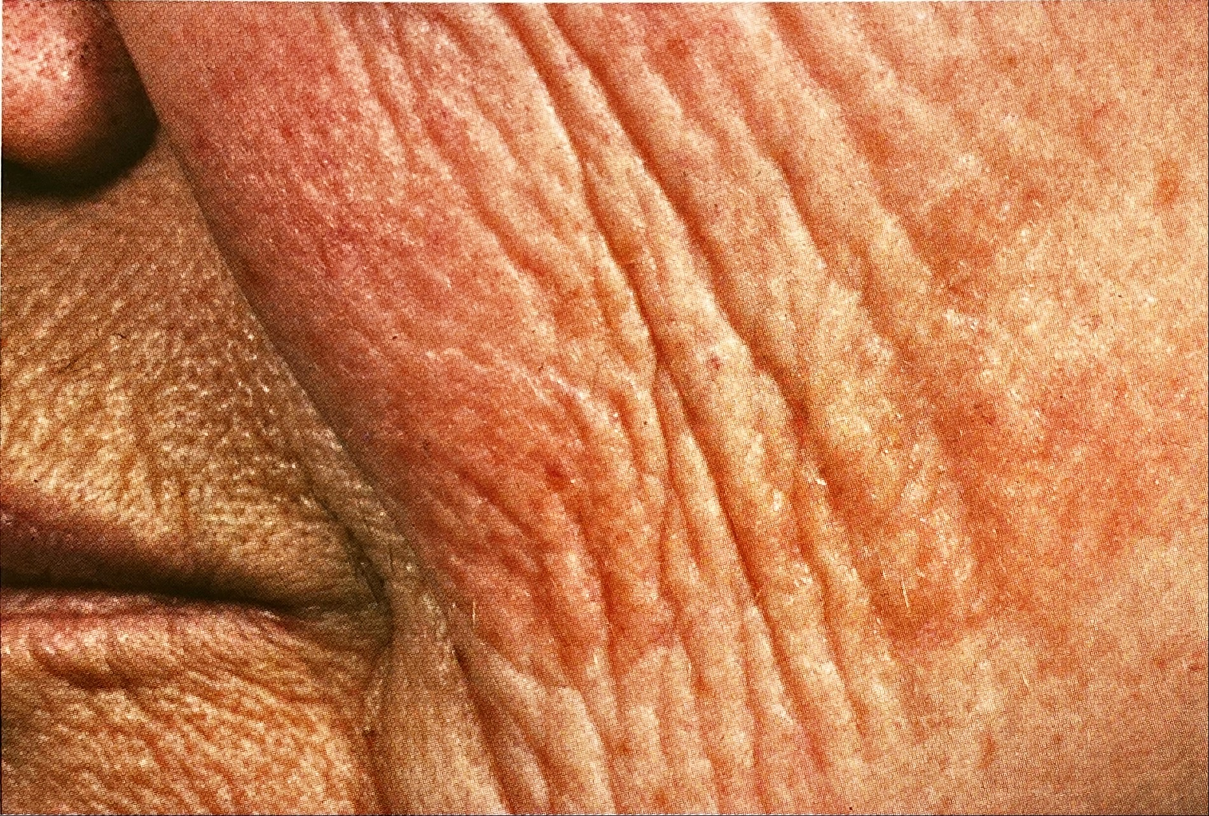
fotoenvelhecimento

Slide 12
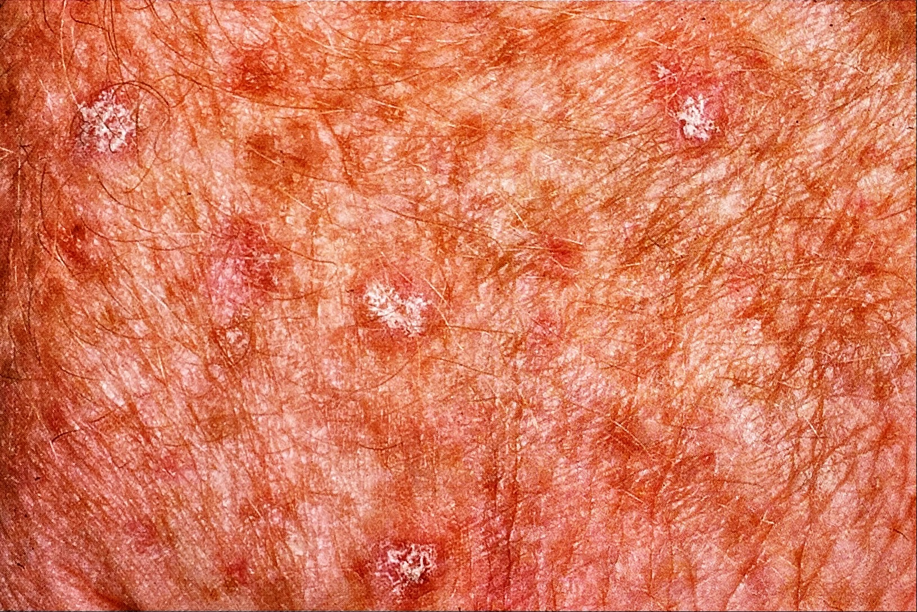
Ceratose actínica

Slide 13
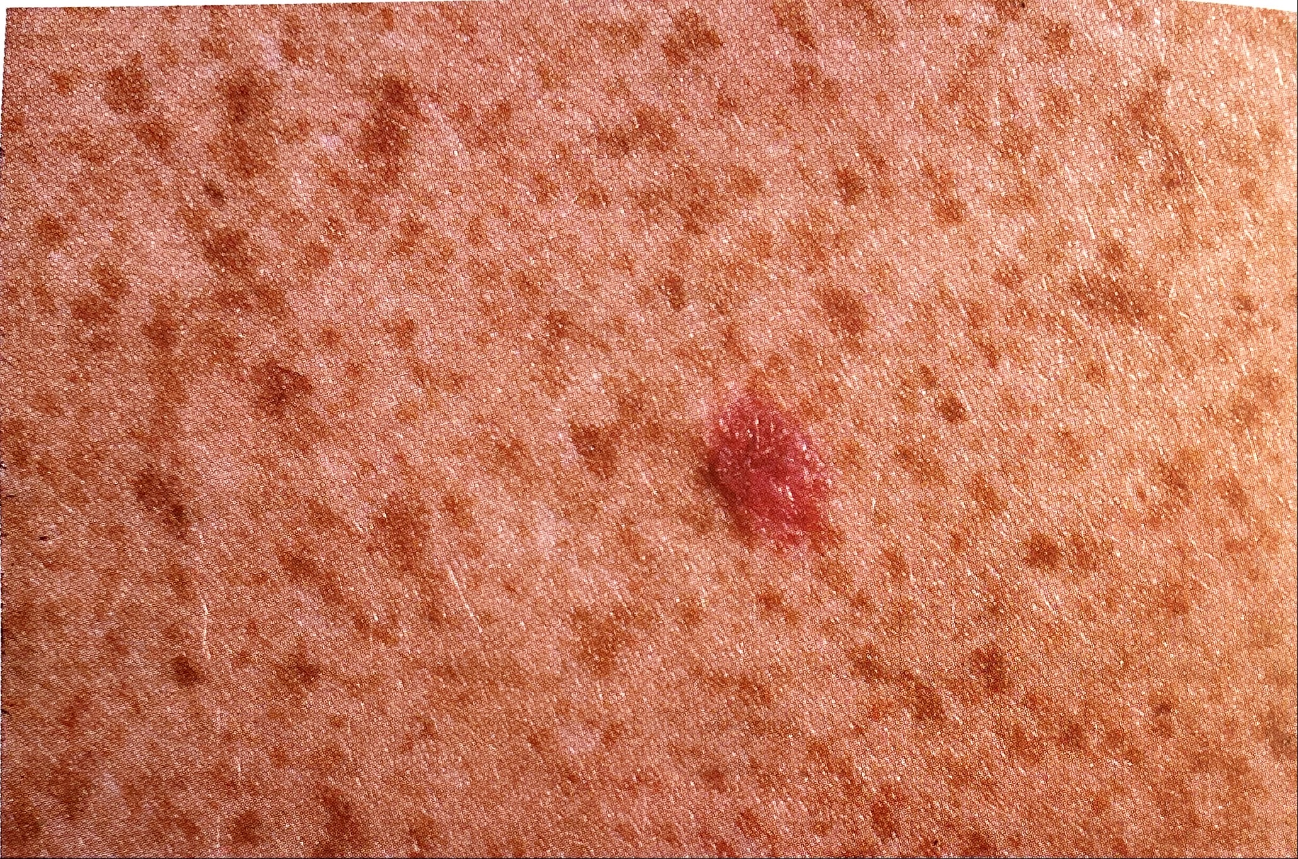
Carcinoma basocelular

Slide 14
radioterapia
Raios X ou fótons: potente radiação eletromagnética que promove lesão letal dentro do DNA com dupla fita
Quando os raios X são absorvidos pela matéria biológica, um elétron pode ser ejetado de um átomo liberando grandes quantidades de energia no local – ocorre a morte mitótica das células malignas
Importante: a administração de pequenas doses fracionadas permite um menor dano ao tecido normal no local

Slide 15
Evitar radioterapia :
Xeroderma pigmentoso
Síndrome do nevo basocelular
Esclerodermia e outras causas de fibrose cutânea

Slide 16
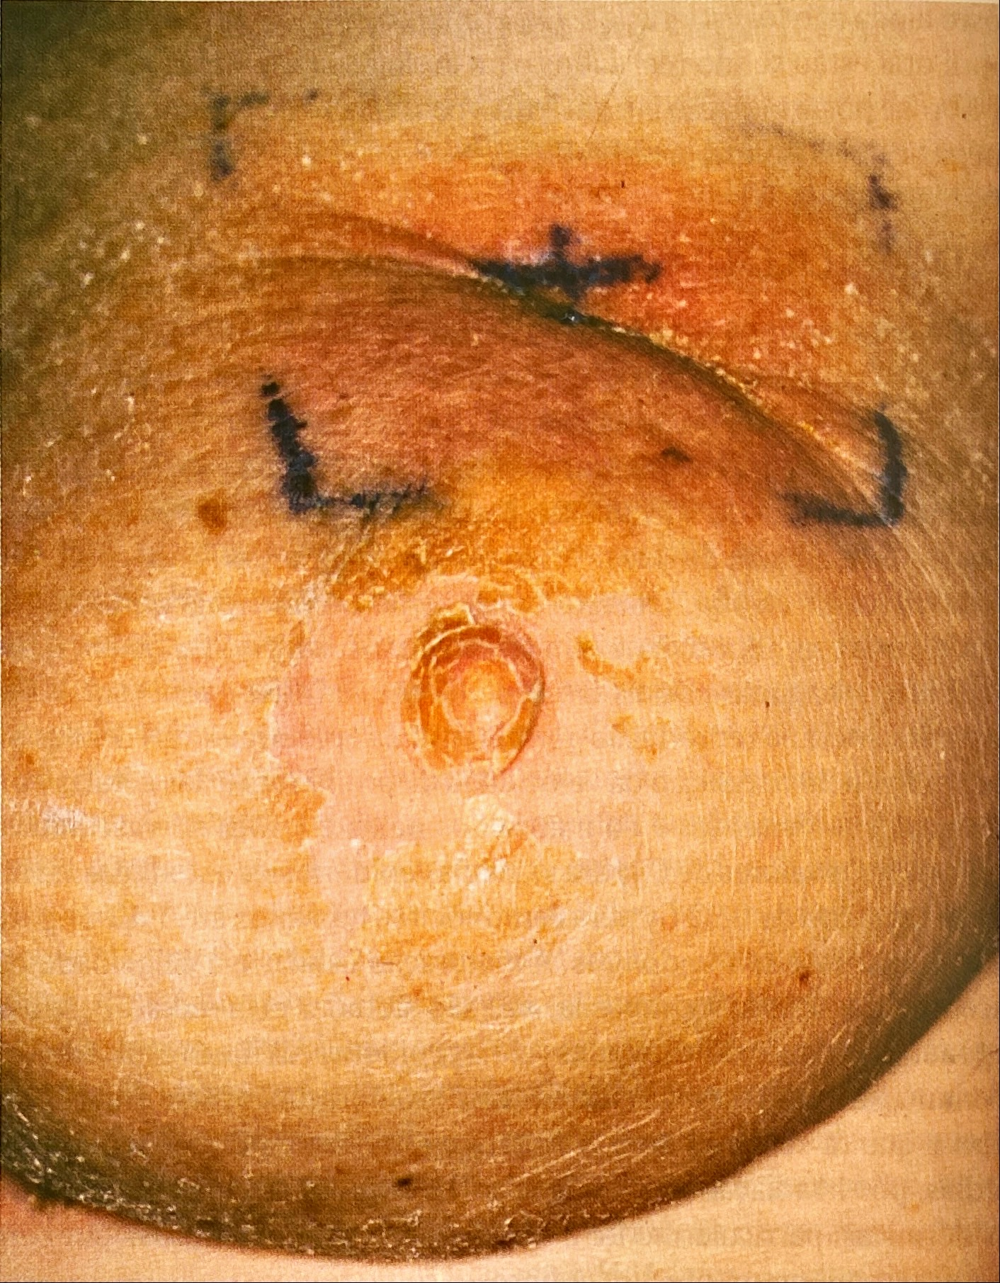
Reações e complicações agudas
Descamação seca e
eritema moderado
Descamação úmida e
sangramento discreto
(crostas hemorrágicas)

Slide 17
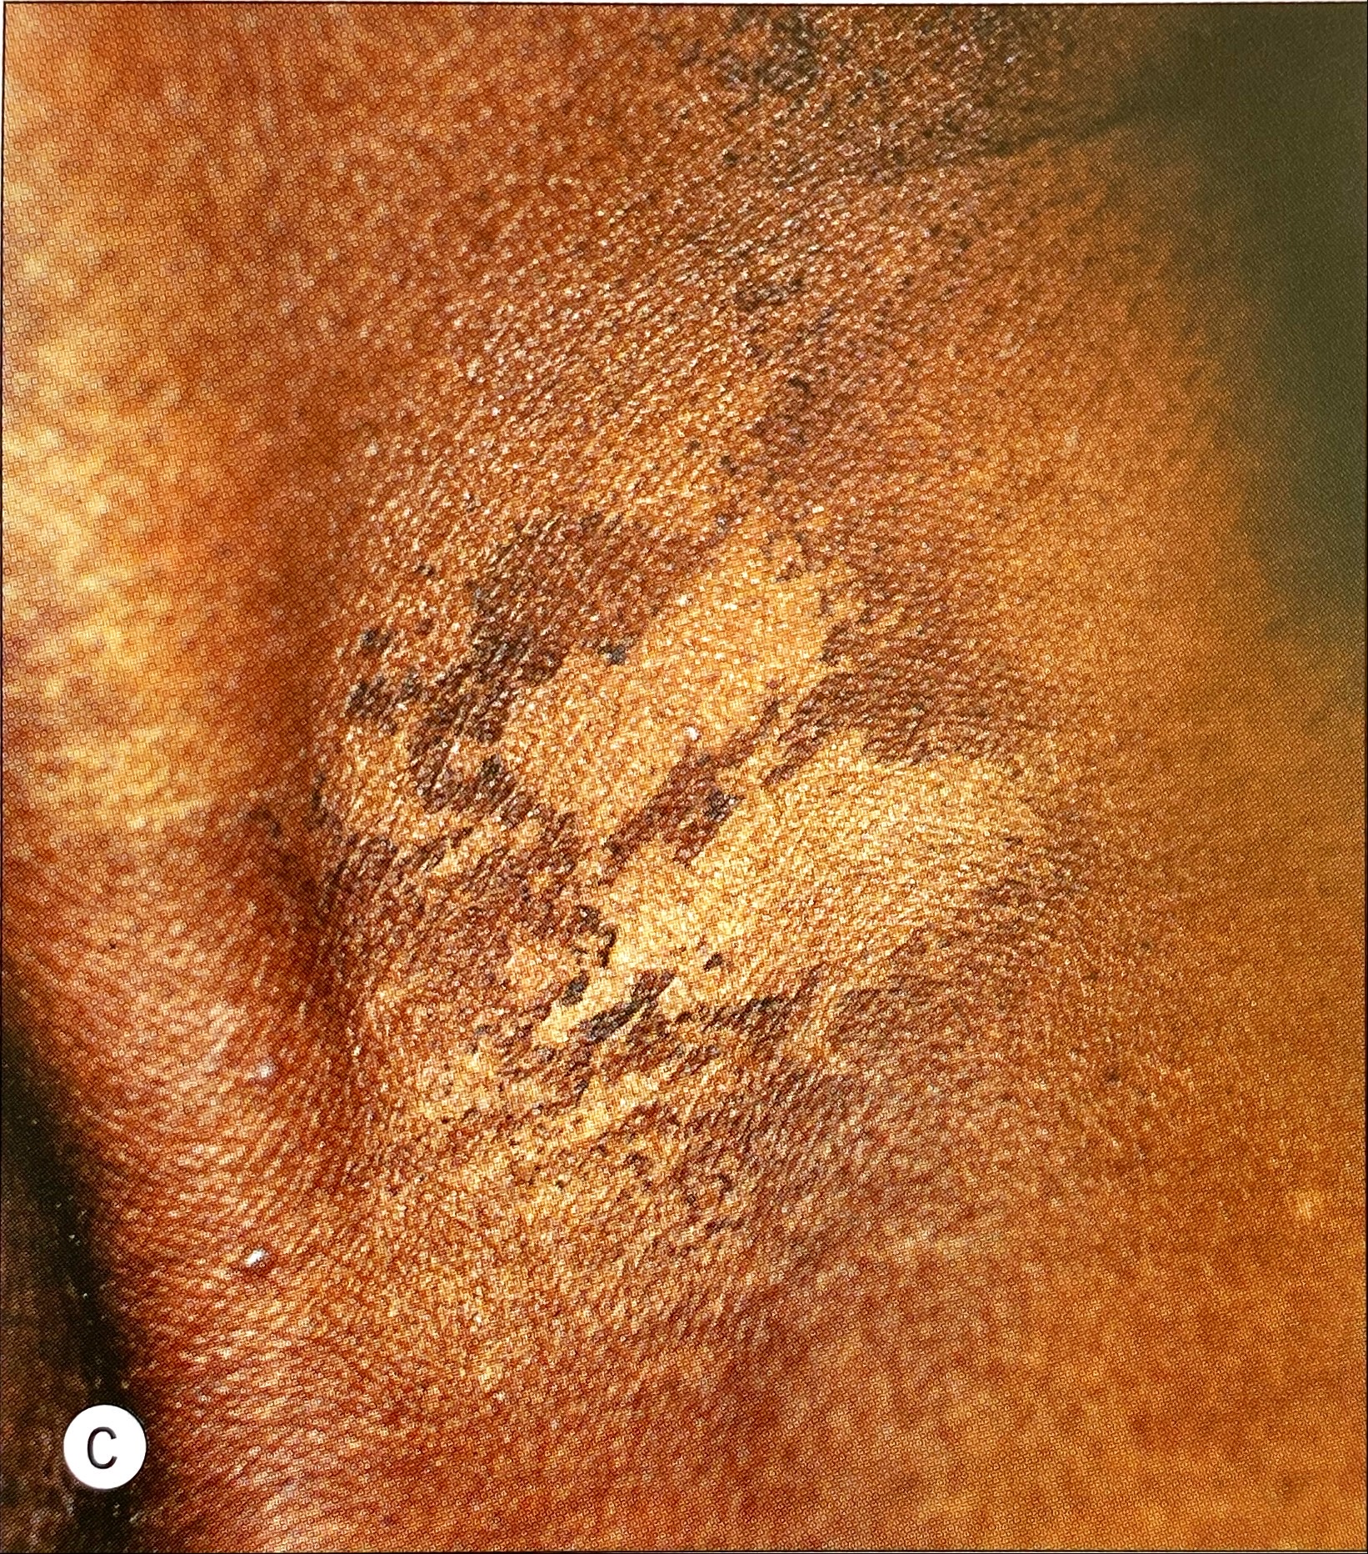
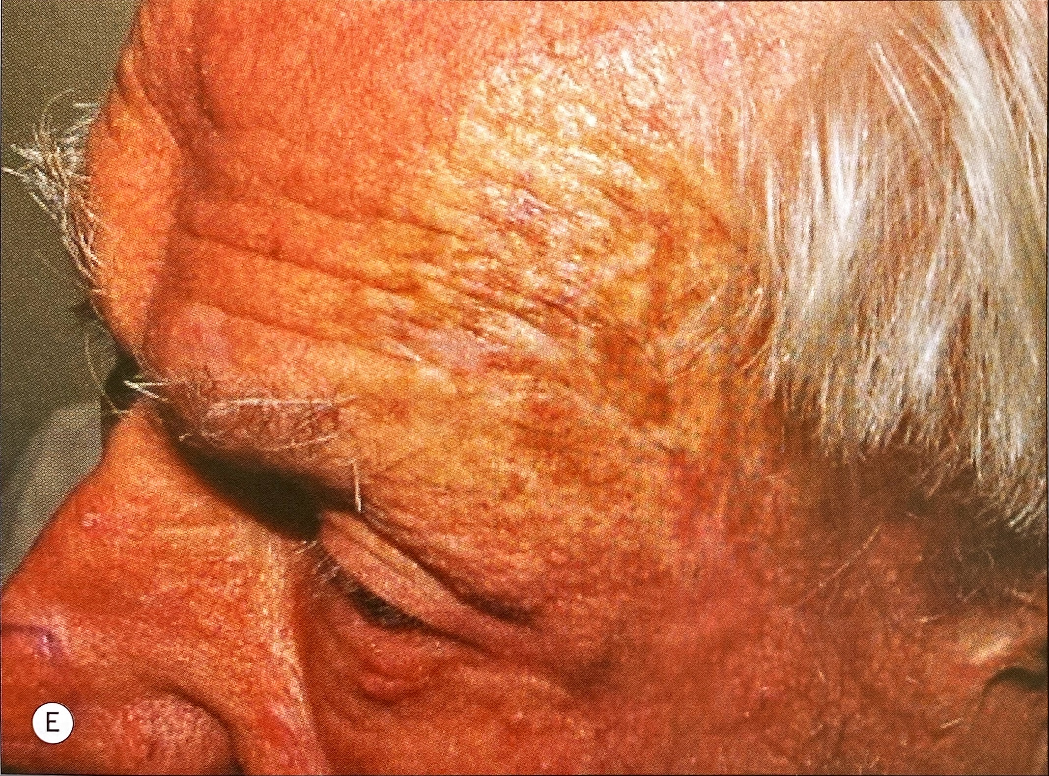
Reações e complicações tardias
Hipo ou hiperpigmentação

Slide 18
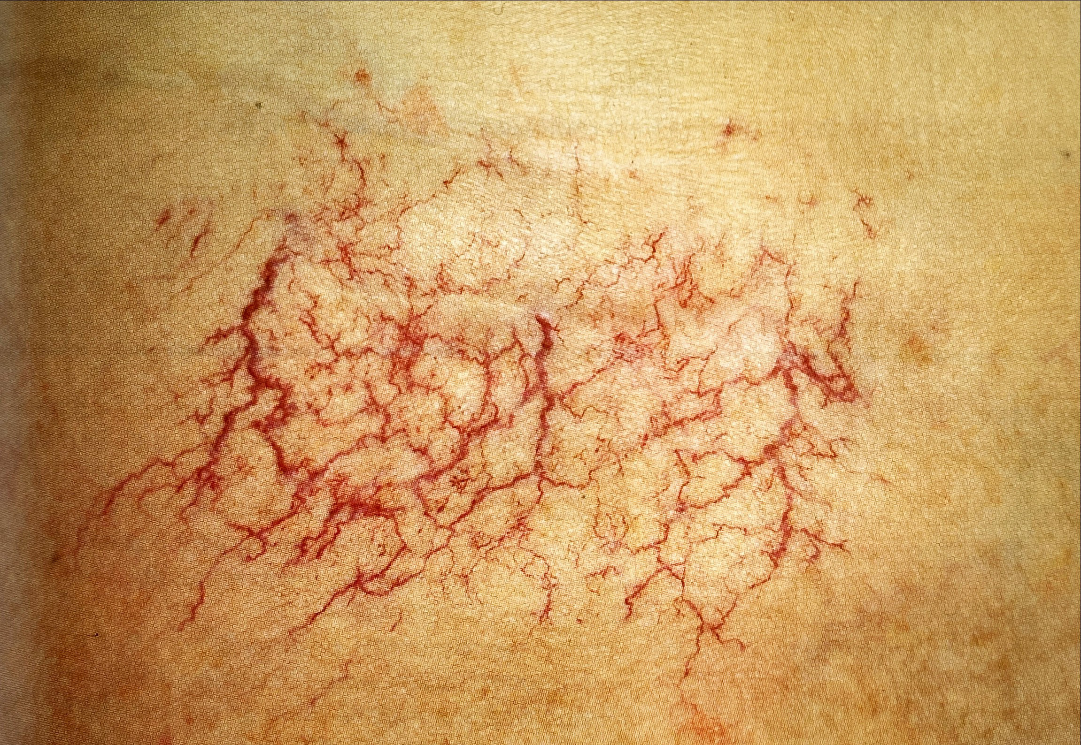
Reações e complicações tardias
Telangiectasias

Slide 19
Reações e complicações tardias
Atrofia e fragilidade dérmica
Alopécia, atrofia glândulas sudoríparas
Necrose de partes moles
Fibrose subepidérmica
Malignidade induzida pela radiação

Slide 20
Como prevenir ?
Fundamental a hidratação da pele e
proteção solar

Slide 21
O b r i g a d a !

Slide 22


